Slide 1
«Природа в опасности! Охрана природы.»
Урок разработала
Учитель начальных классов
МБОУ «Школа №89» г. Казани
Набиуллина Людмила Геннадиевна

Slide 2
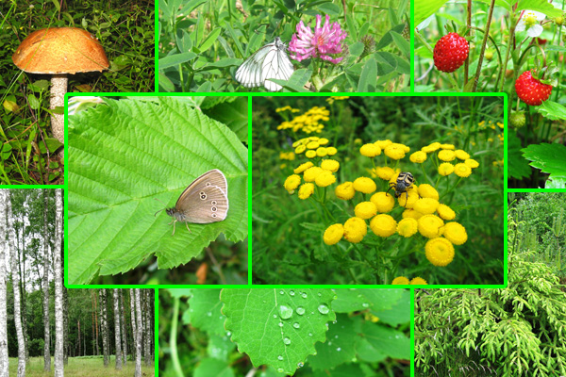

Slide 3
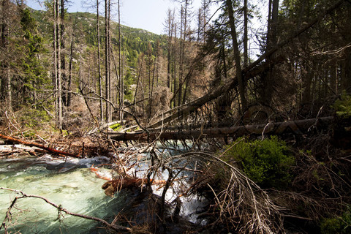
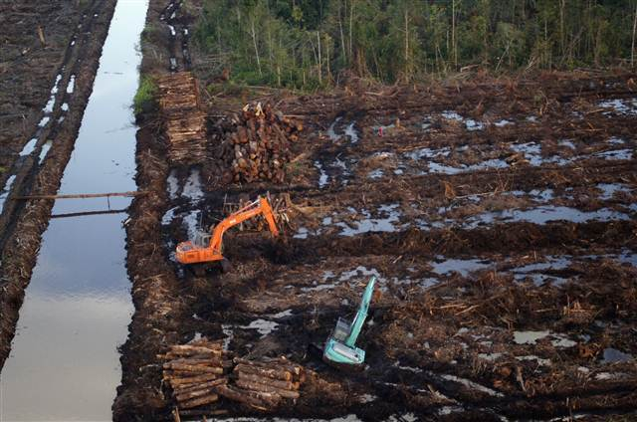
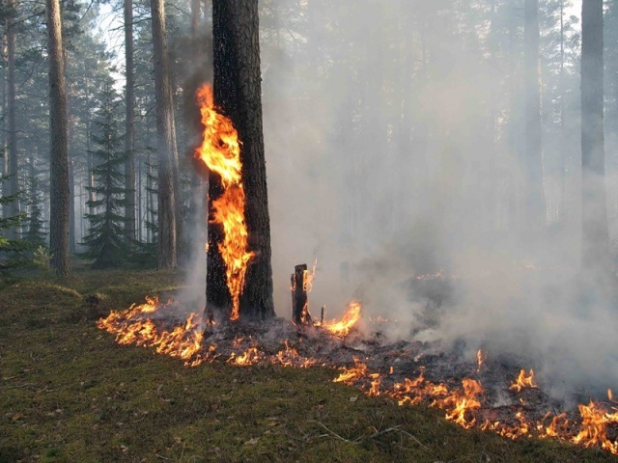
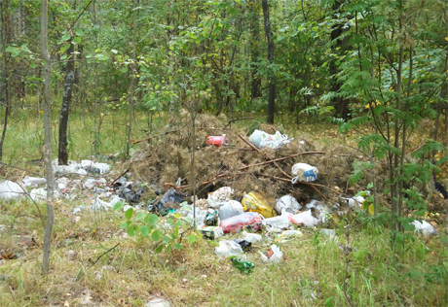

Slide 4
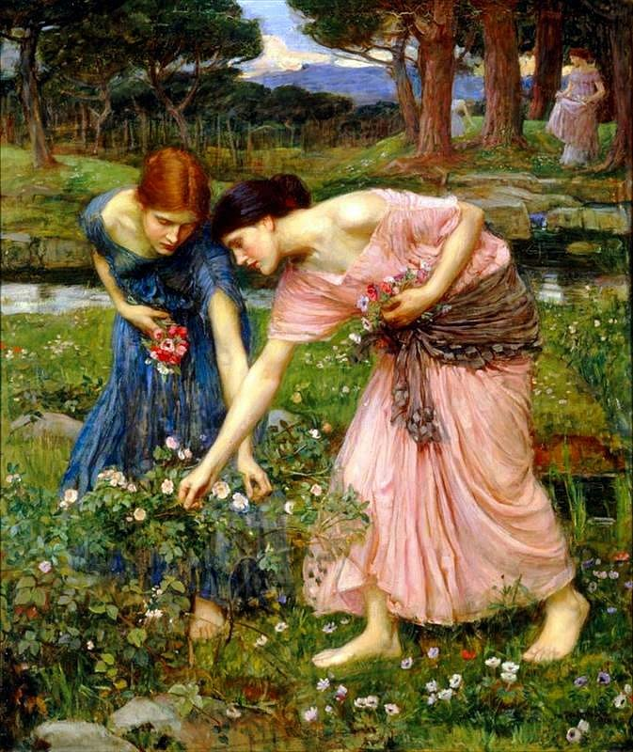
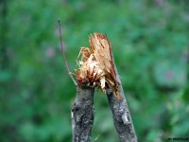
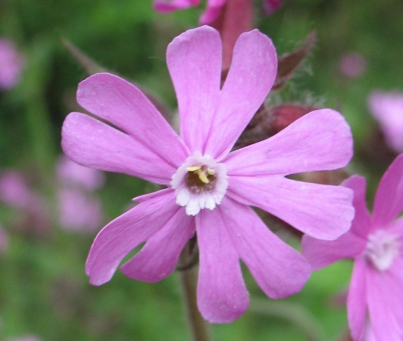
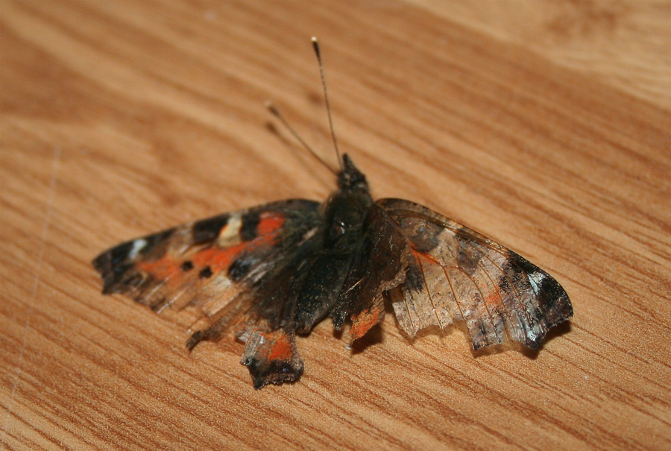

Slide 5
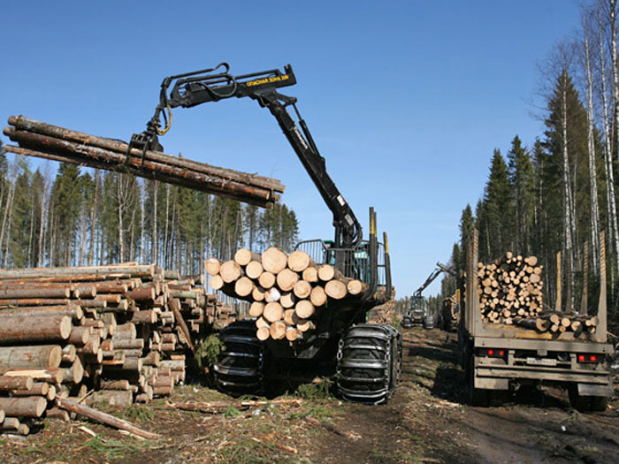
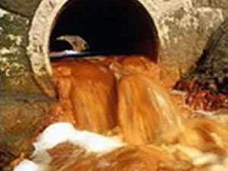
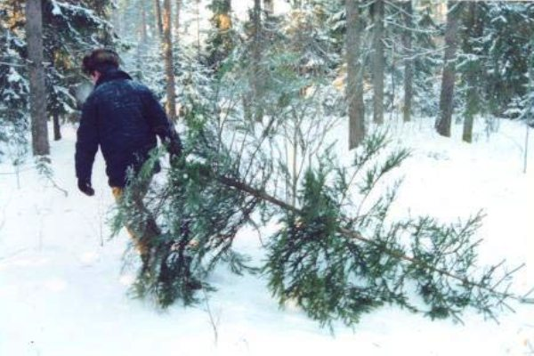
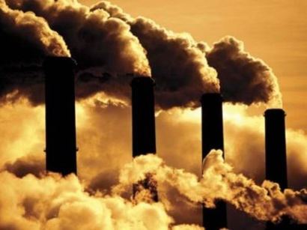

Slide 6
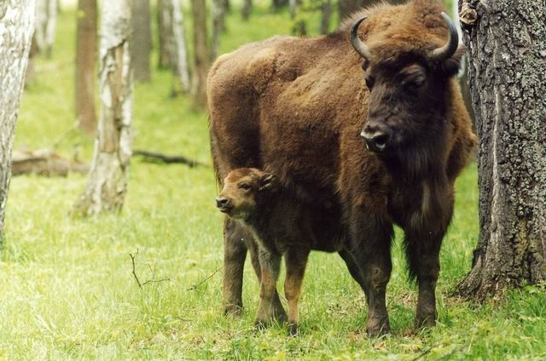
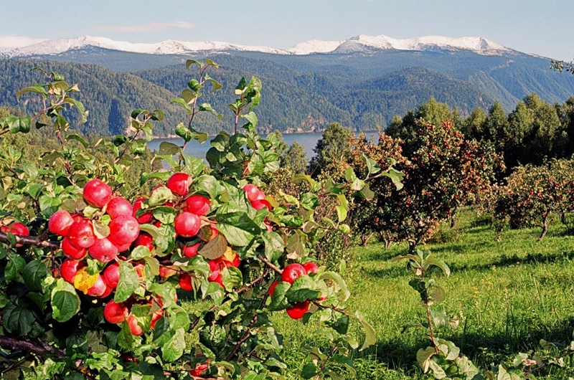
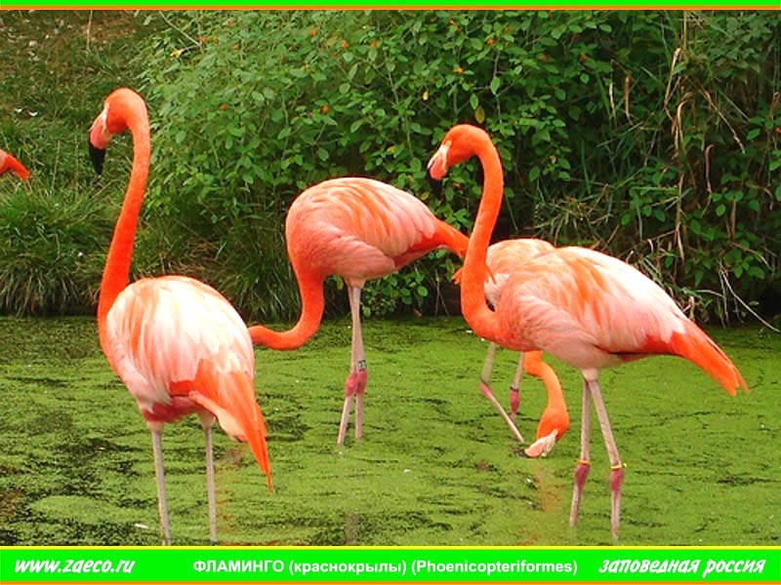
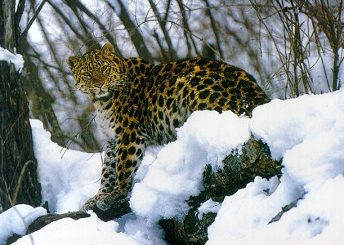

Slide 8
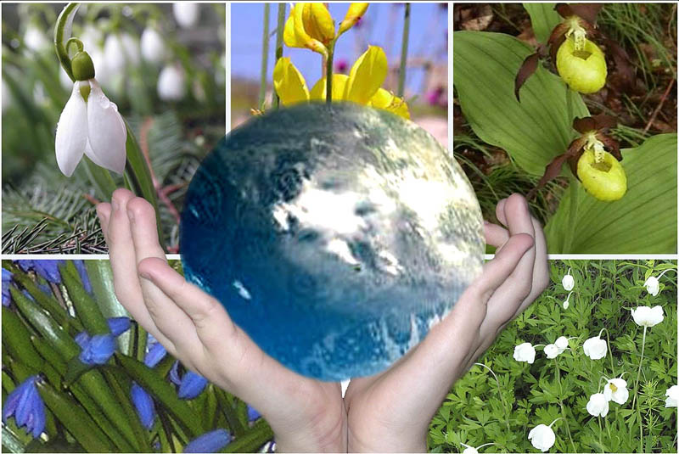
Спасибо!!!!!

Slide 9
http://usactions.greenpeace.org/blog/greenpeaceusa_blog/2010/
http://googimg.ru/1830-musor-v-lesu-foto.html
http://uralpress.ru/news/2011/05/10/v-lesah-yuzhnogo-urala-v-prazdniki-proizoshlo-176-vozgoraniy
http://subscribe.ru/group/pole-chudes/by-interest/zriteli-13208/
http://www.mishelka.ru/?author=1&paged=21
http://www.stihi.ru/2013/02/03/6195
http://life24.kz/crime/1766.html
http://agenda-u.org/26-12-11-06.html
http://www.silverego.ru/education/photography-part-3/attachment/photo8/
http://brakonyerov.net/forum/42-690-4
http://clubs.ya.ru/4611686018427424536/
http://megogosoft.ru/besplatnoe/853-krasnaya-kniga-rossii-fotografii/
http://www.ecology.tomsk.ru/econews/econov/article15/
http://redbook.ru/article673.html

